Slide 1
第二讲
涨停棱镜复制涨停
7月8日 20:15
苏柏安
执业编号:A1120619080002
经传投资顾问，金融专业出身，坚持以资金推动论为研究核心，擅长主题风口擒龙头，独创软件经典战法：三色/三紫战法、价值龙头战法等，提倡用简单的方法稳健获利，同获2022、2024年度经传金牌投顾。

Slide 2
01/
02/
03/
行情要点
涨停棱镜功能
操作注意事项

Slide 3
01
行情要点

Slide 4
消息面
消息来源财联社
1）跨境支付：7月4日，央行就《人民币跨境支付系统业务规则（征求意见稿）》公开征求意见。
2）PCB：机构测算，2029 年全球PCB产值将增长至947亿美元；AI服务器及高频通信需求推动Low-Dk电子纱供不应求，电子纱价格上涨。
3）芯片：长鑫存储宣布开启上市辅导的消息引发了关注，这意味着国内存储芯片巨头将正式冲击A股，且大概率会登陆科创板。
4）业绩预告：目前共有70家A股上市公司发布2025年上半年业绩预告，13只个股净利同比预增上限超100%。其中包括，华银电力、惠而浦、兄弟科技、广大特材、圣诺生物、泰凌微、芯动联科、美诺华、三棵树、芯朋微、国脉科技、孩子王、宗申动力等。
5）未名医药公告，股票自7月8日开市起被实施其他风险警示，简称变更为“ST未名”；
华铭智能公告，公司股票将被实施其他风险警示，股票简称变更为“ST华铭”。

Slide 5
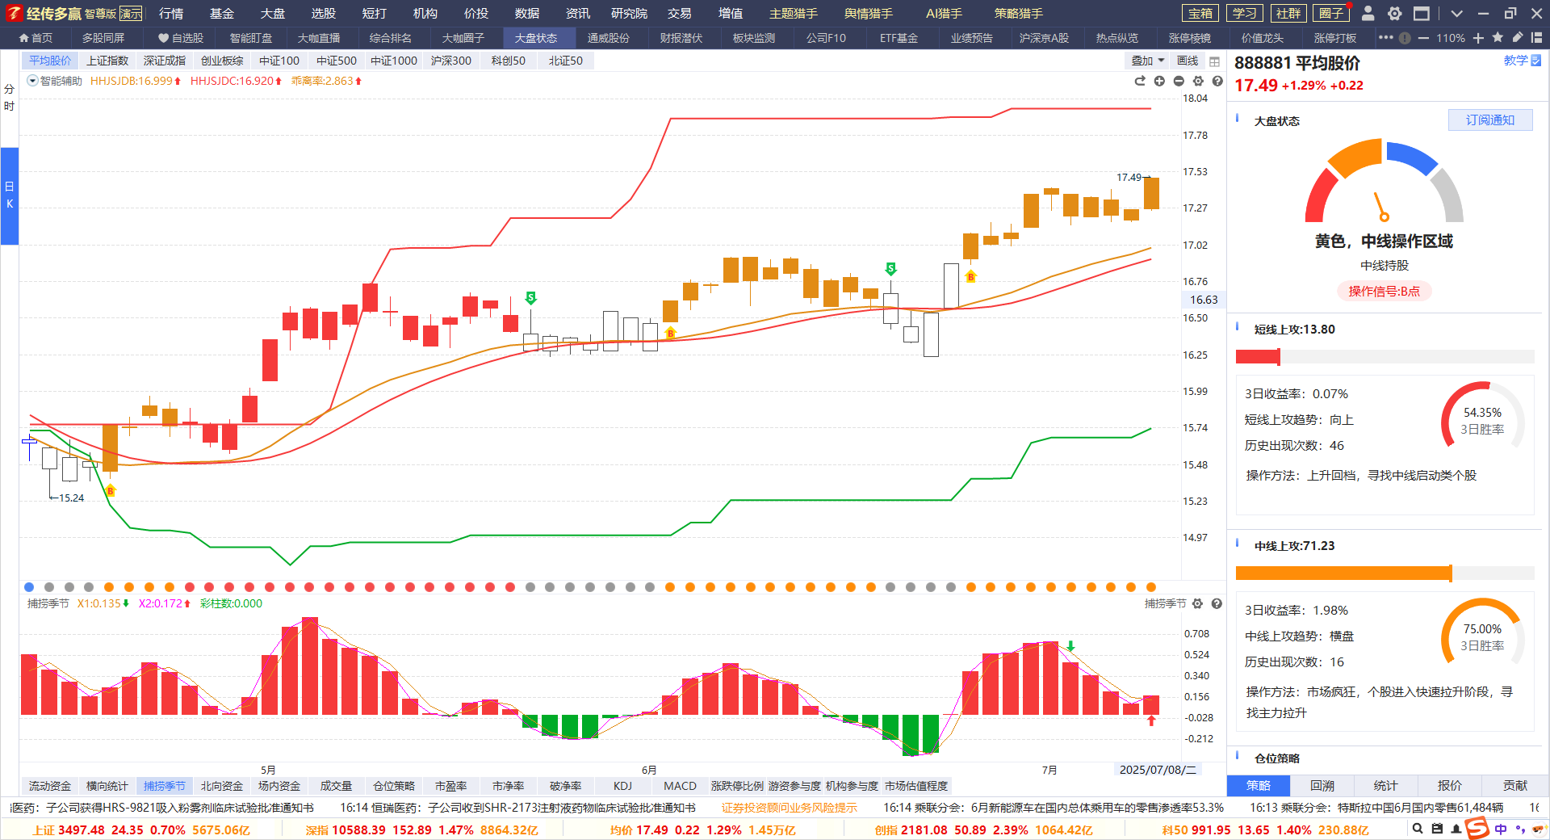
大盘金叉，珍惜阳线
平均股价B点+资金红+金叉初期，资金流入，做对主题选对股！
高低切换，科技再起，做好成本优势，跟热点 做短线博弈！

Slide 6
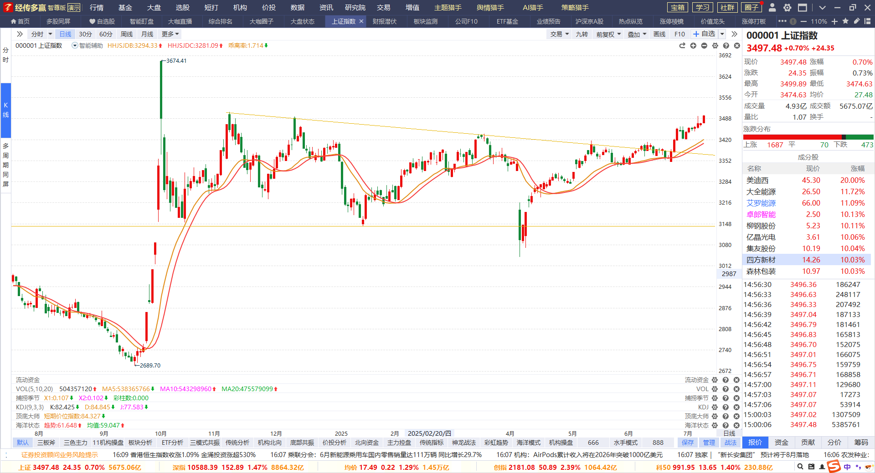
924行情启动，慢牛逐渐清晰
每次倒车接人，总是错过？总是上涨再准备？
当机会再来一次，你还是会错过，还是犹豫停滞！
站在当下，看懂未来，改变思维，要做好准备！

Slide 7
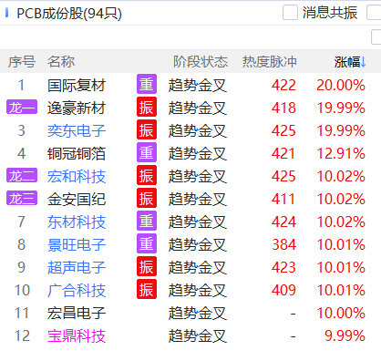
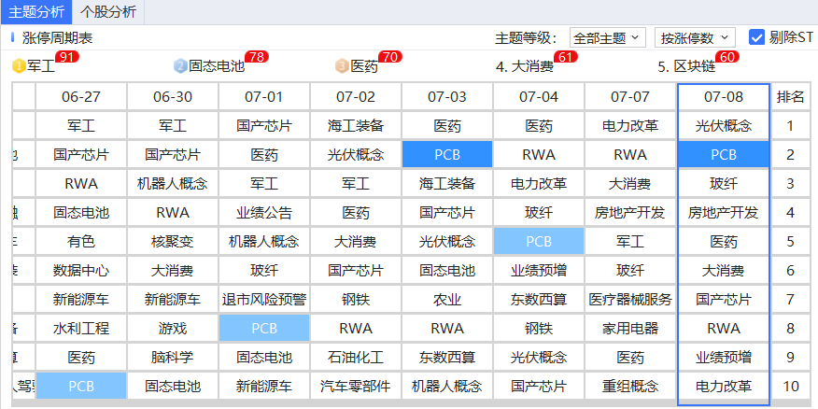
主题牛，个股牛
方向对，选股对，做好成本优势，波段差价，稳健止盈落袋

Slide 8
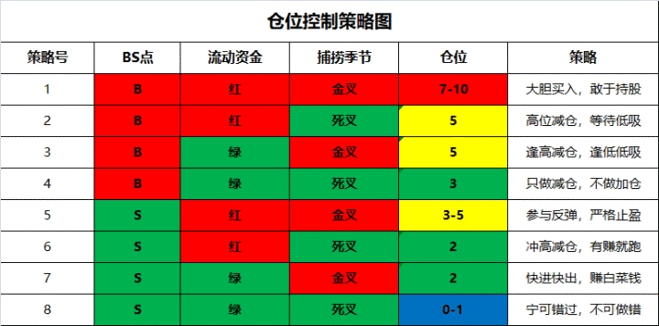
仓位策略图

Slide 9
02
涨停棱镜

Slide 10
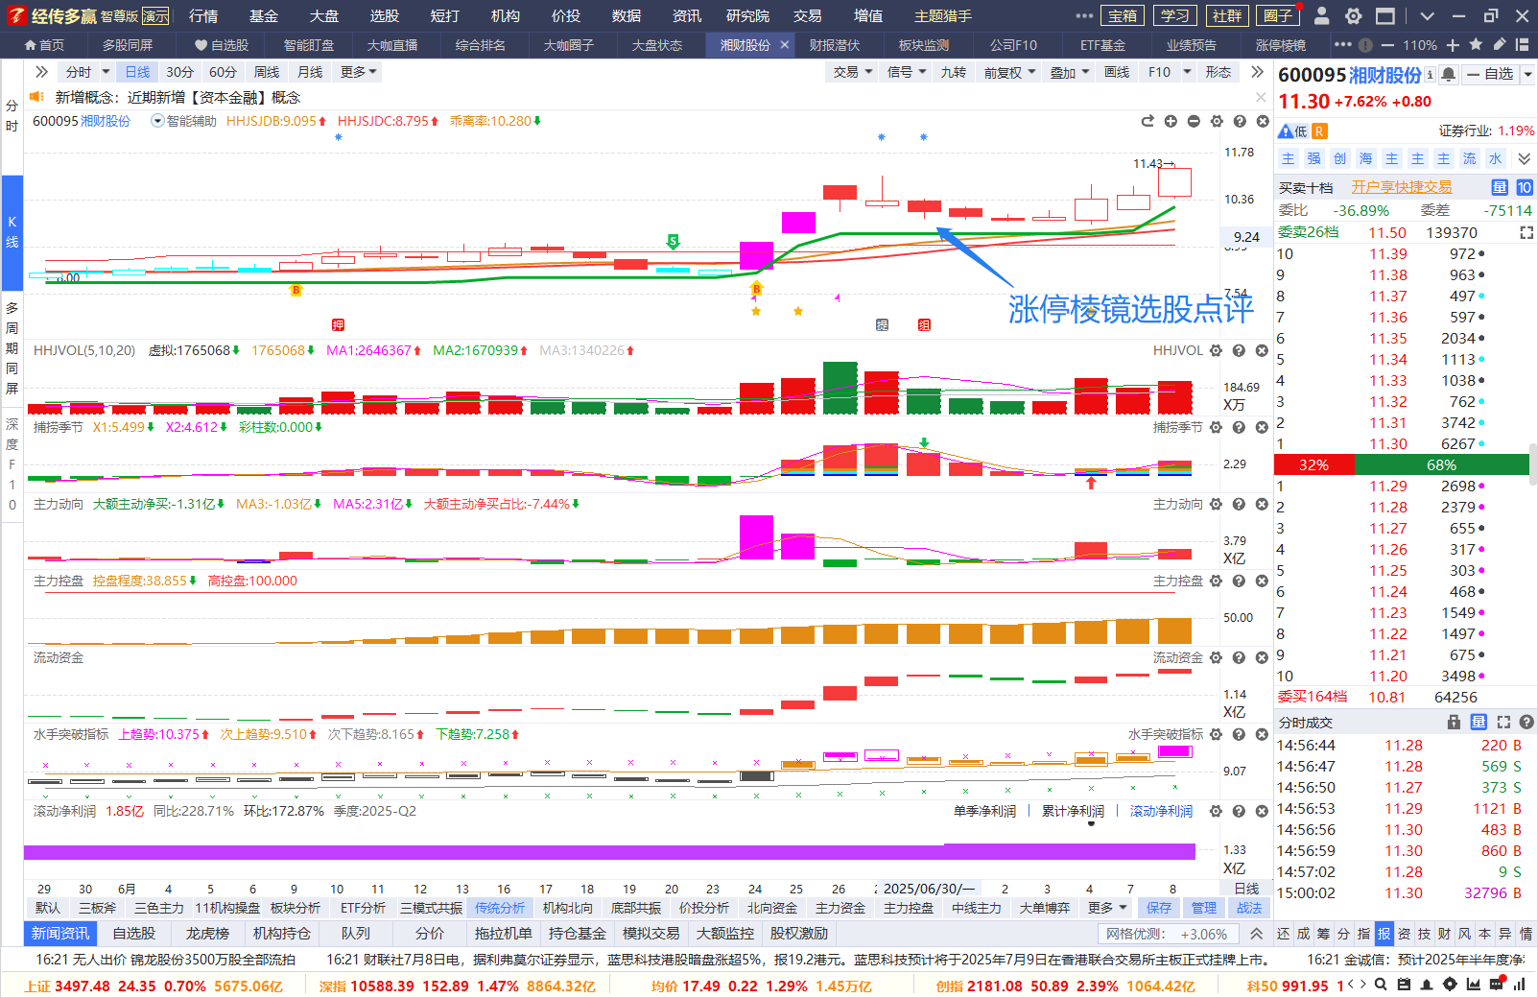
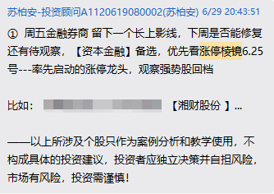
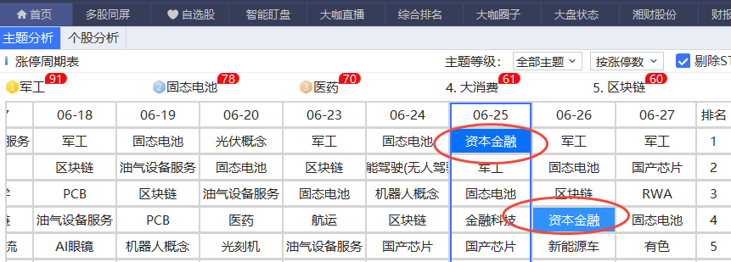
学习回顾---涨停棱镜（湘财股份）
涨停棱镜锁定热点，控盘向上，资金翻红，熊线兜底支撑上，突破回踩的机会

Slide 11
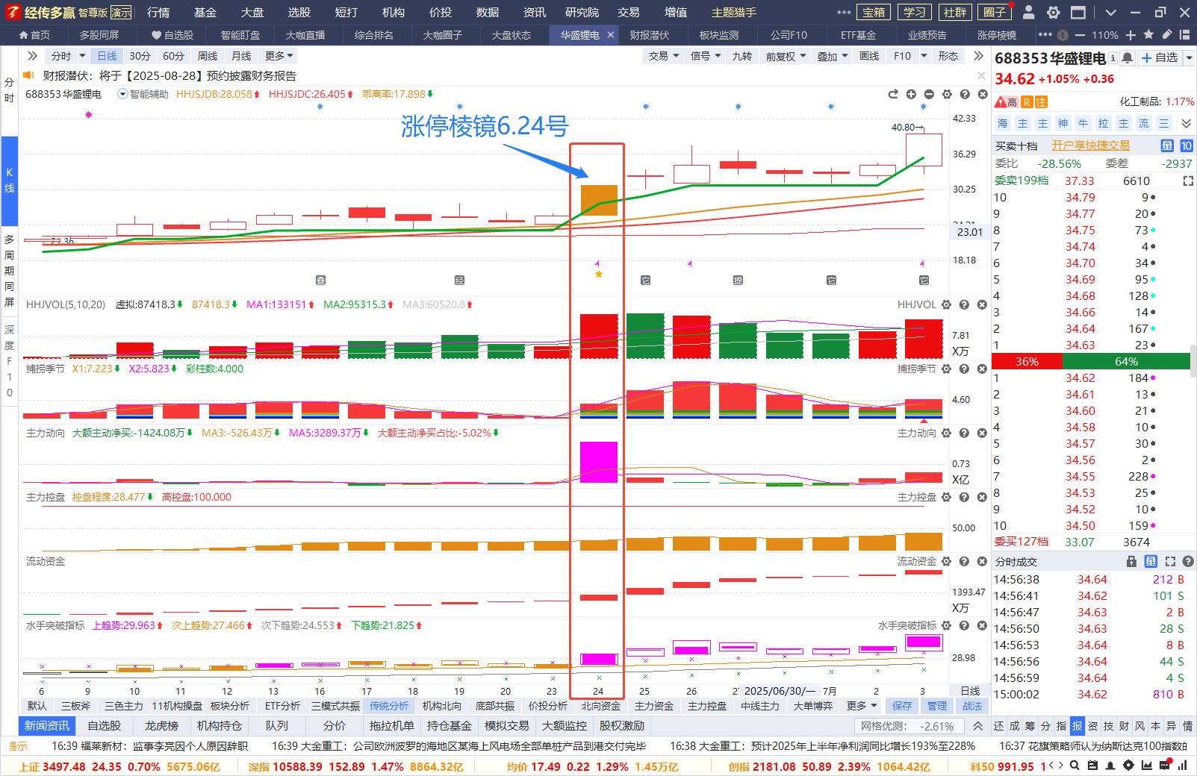
学习回顾---涨停棱镜（华盛锂电）
涨停棱镜锁定热点，控盘向上，资金翻红，熊线兜底支撑上，突破回踩的机会

Slide 12
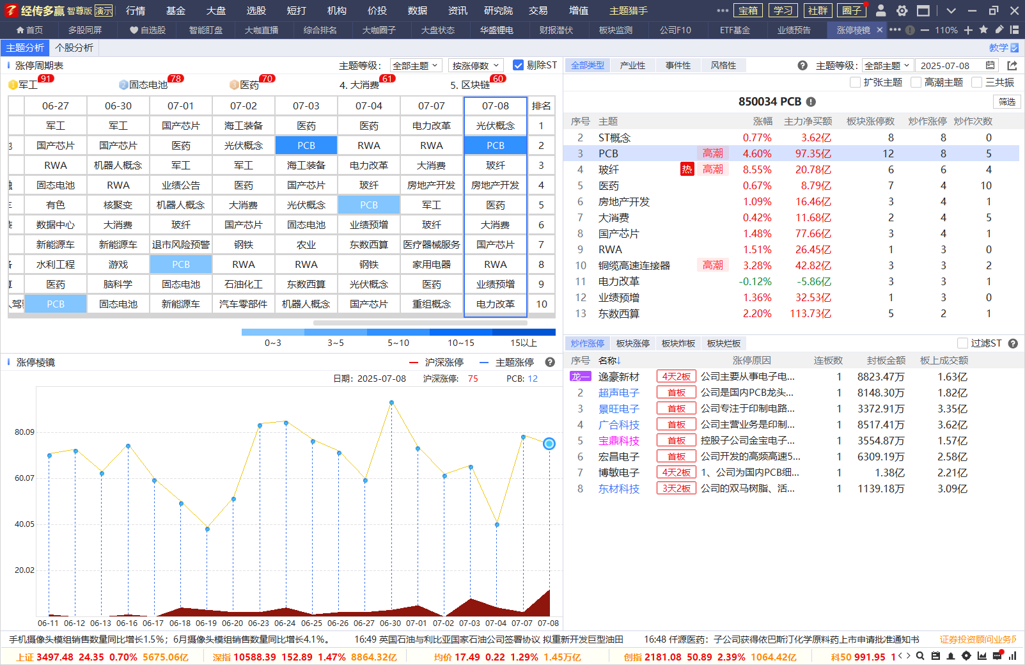
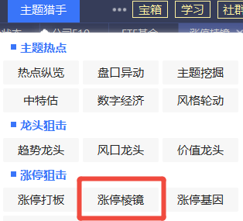
涨停棱镜功能展示
【涨停棱镜】操作步骤：
①快速进行热点回溯（前5名上榜）
②涨停股梳理（筛选符合涨停回档模式）
③强势风口，当天资金异动，再次拉升表现

Slide 13
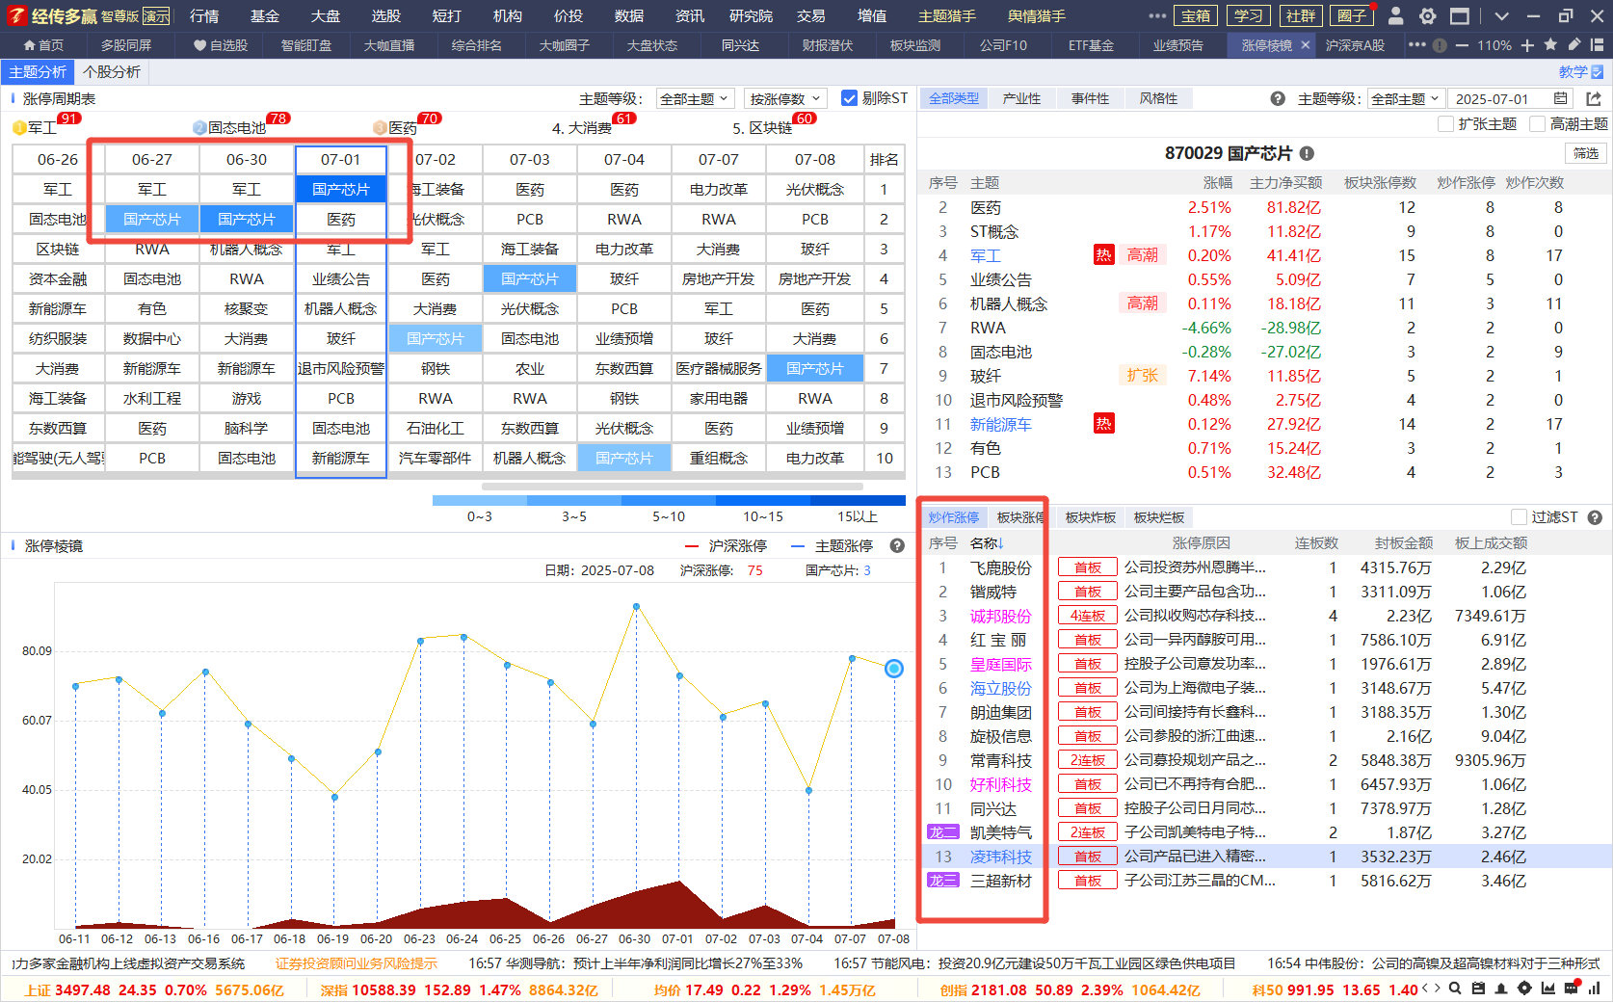
7.8号涨停棱镜选股（国产芯片）
【涨停棱镜】操作步骤：
①回溯筛选国产芯片（7.1号涨停上榜）
②涨停股梳理（筛选符合涨停回档模式）
③强势风口，当天资金异动，再次拉升表现

Slide 14
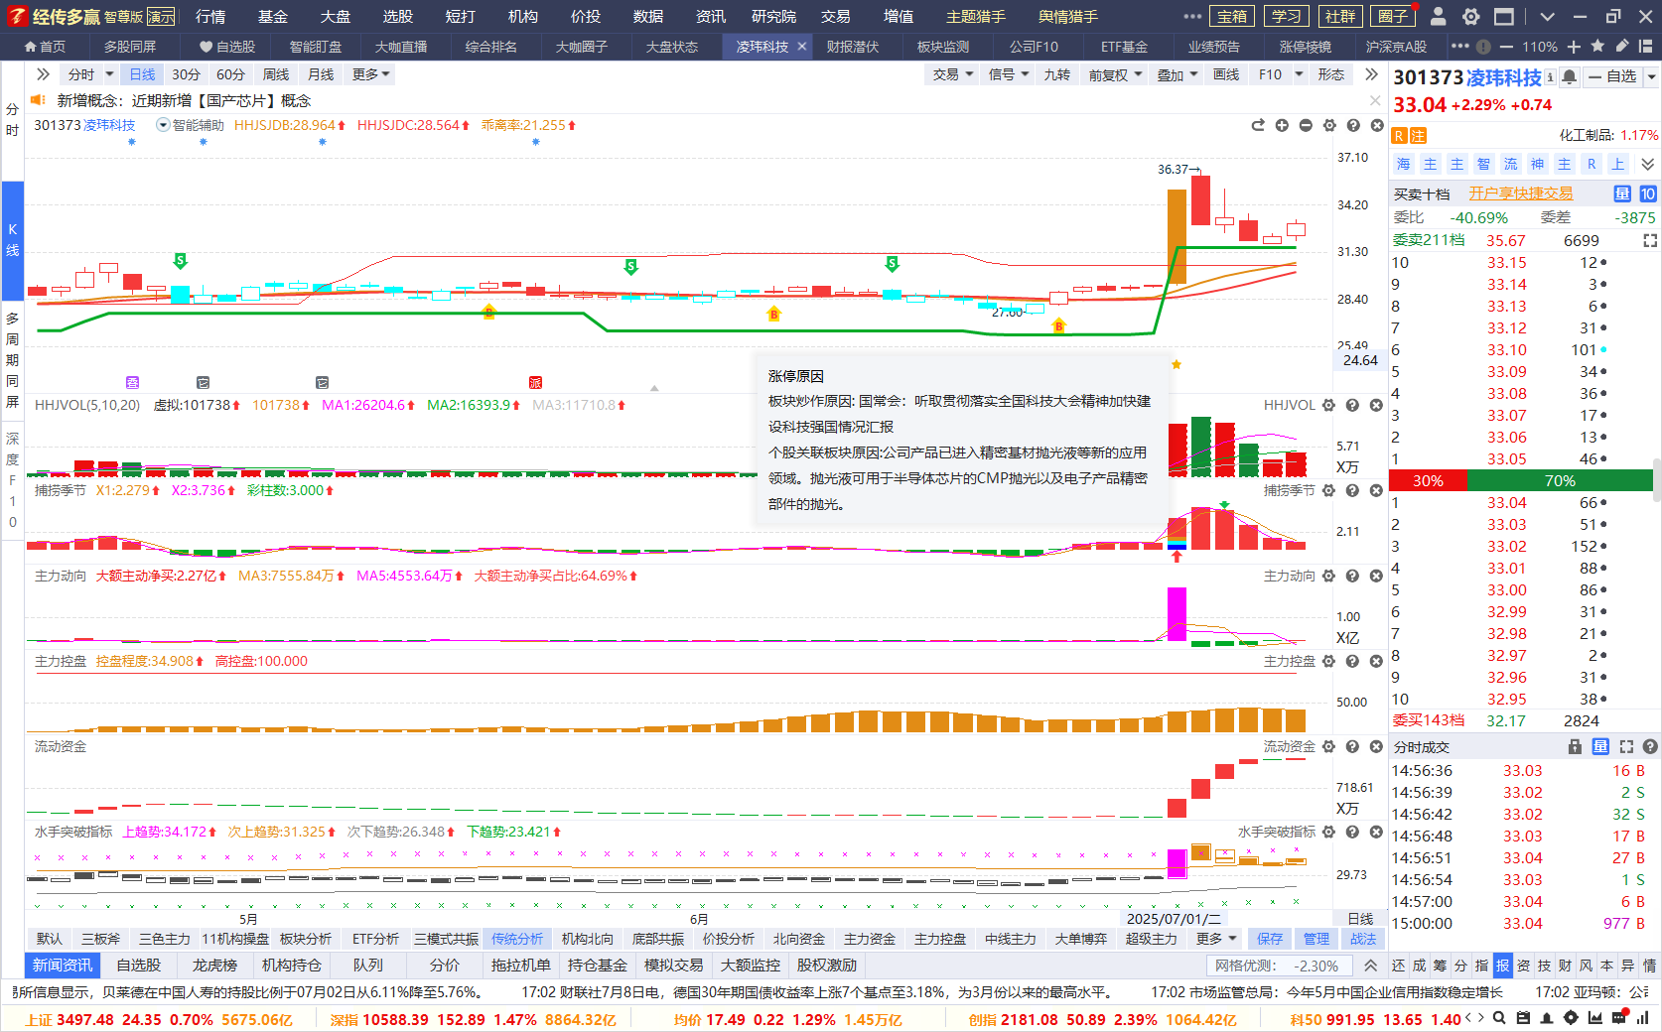
7.8号涨停棱镜选股（国产芯片）
控盘向上，资金翻红，主力动向大单，熊线兜底支撑上，突破回踩的机会

Slide 15
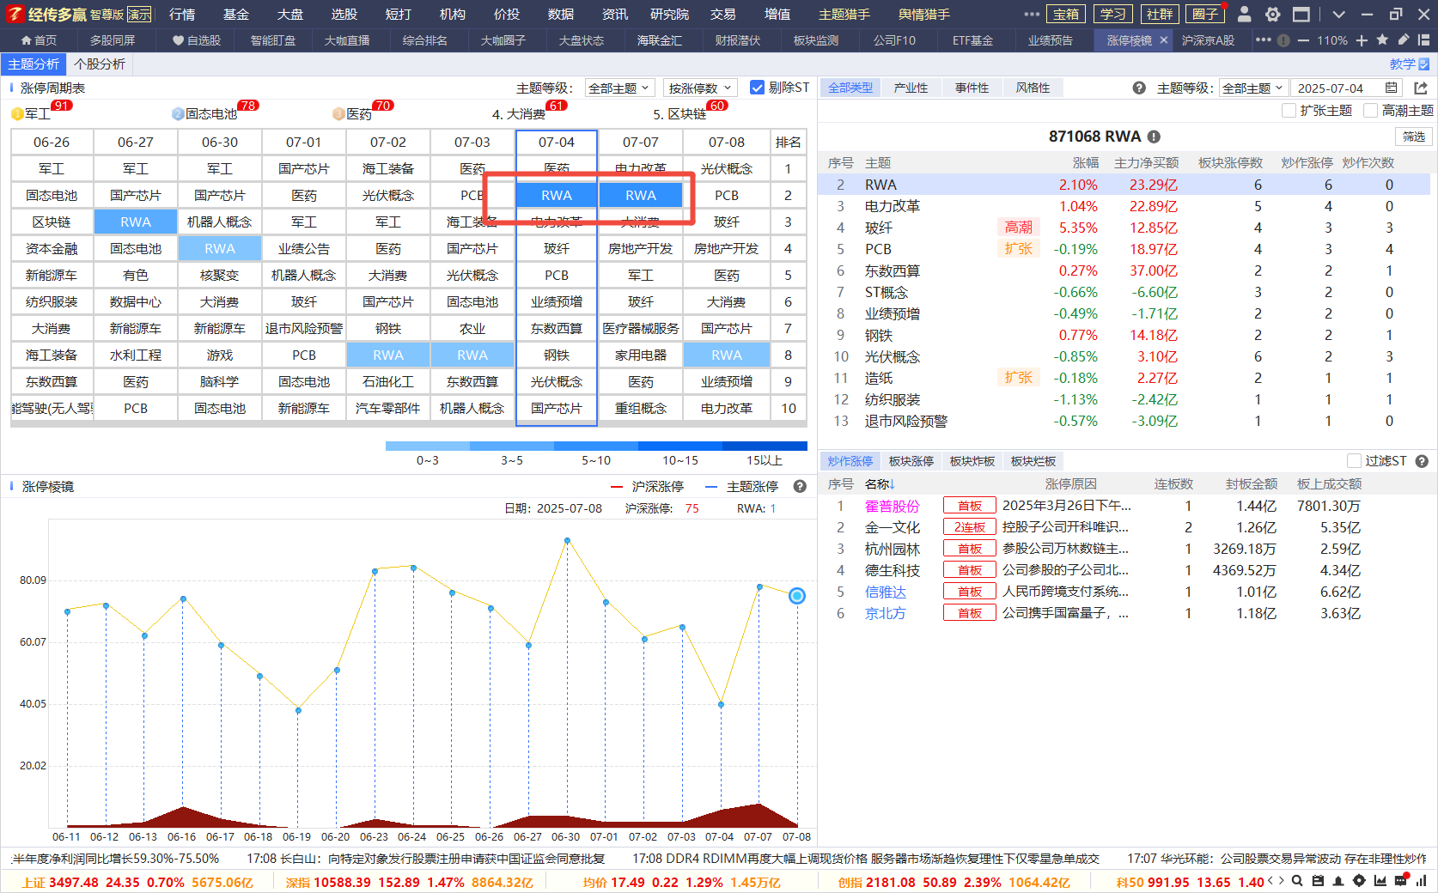
7.8号涨停棱镜选股（RWA稳定币）
【涨停棱镜】操作步骤：
①回溯筛选RWA（7.4/7.7号涨停上榜）
②涨停股梳理（筛选符合涨停回档模式）
③强势风口，当天资金异动，再次拉升表现

Slide 16
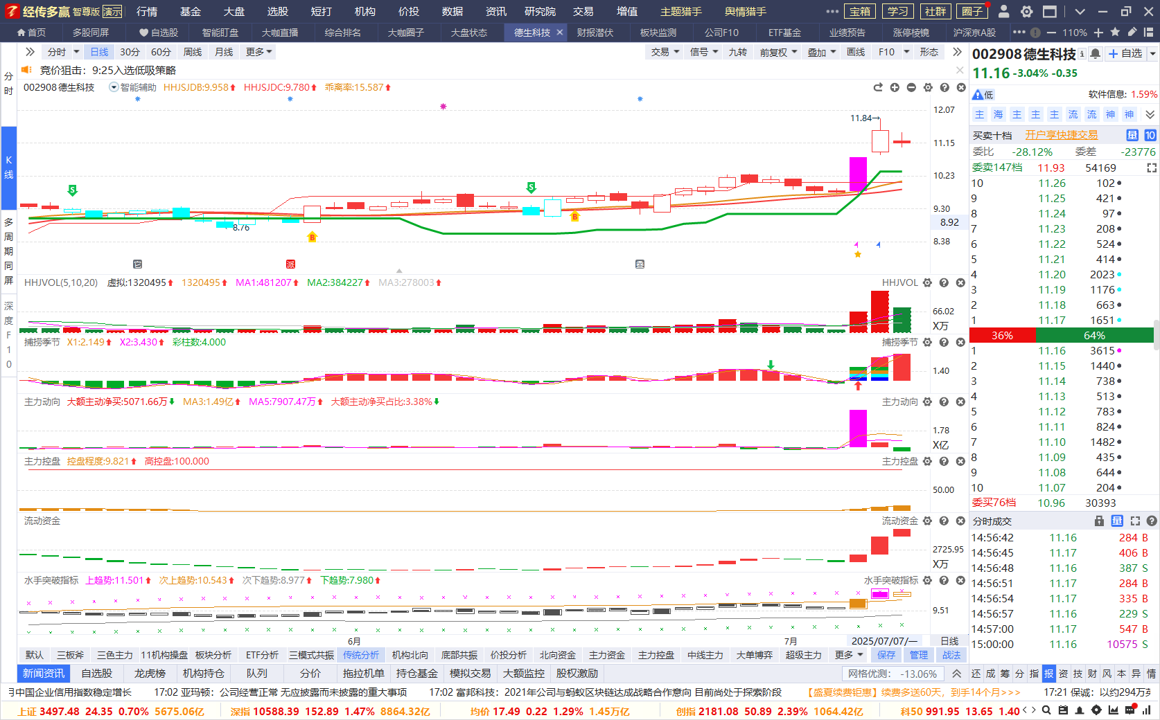
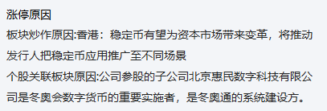
7.8号涨停棱镜选股（RWA稳定币）
控盘向上，资金翻红，主力动向大单，熊线兜底支撑上，突破回踩的机会

Slide 17
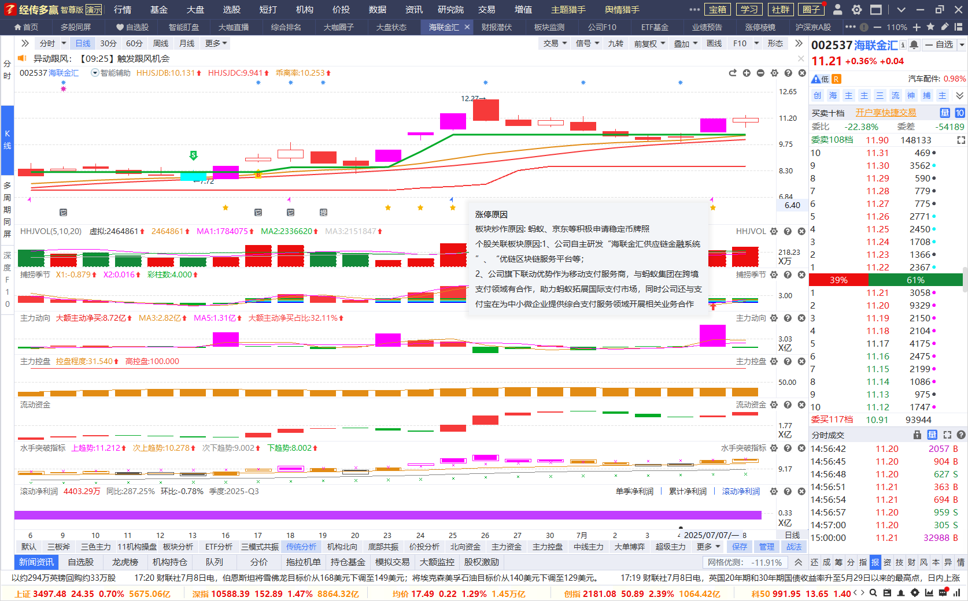
7.8号涨停棱镜选股（RWA稳定币）
控盘向上，资金翻红，主力动向大单，熊线兜底支撑上，突破回踩的机会

Slide 18
买卖点技巧
涨停棱镜/风口龙头，选对主题风口再选股，增加炒作胜率，有赚不贪减少过山车
强势股买法：
1、涨停突破后，熊线兜底是关键（首次回踩最佳获利区域）
2、洗盘回踩过程中---主力控盘连续增加、资金红肥绿瘦
3、死叉调整2-3天：关注熊线 / 智能交易蓝线 / BBI支撑位附近低吸机会
稳健买法：熊线兜底分批建仓，结合浮仓做波段
注意：
刚开始熟悉该战法操作，原则拿到5个点以上执行一次止盈，让交易信心进入良性循环；
一旦跌破熊线/涨停平台的强支撑，结合K线形态或卖出信号操作

Slide 19
03
操作注意事项

Slide 20
炒股心法
1.锁定政策大方向，尽量专注某几个热点主题做好研究（一定要坚持看主题分析）。
2.一旦出现主题行情机会，一定要重视选股机会（政策、趋势、资金、人气、涨停等）
3.平时买股不要超过3只，行情再好买股也不超过5只。人的精力是有限，股票越多，操作越不稳定，通常越容易亏钱。
4.散户之所以能赚钱，就是一波行情/一只个股把波段做好了，敢于上仓位，敢于止盈止损。
(重点在于选股操作的盈利模式)，时时刻刻要记住保护本金最重要，其次是保护利润。
5.选择大于努力，个股选对行业、业绩、热点、资金（只赚能力圈范围内的钱） 。

Slide 21
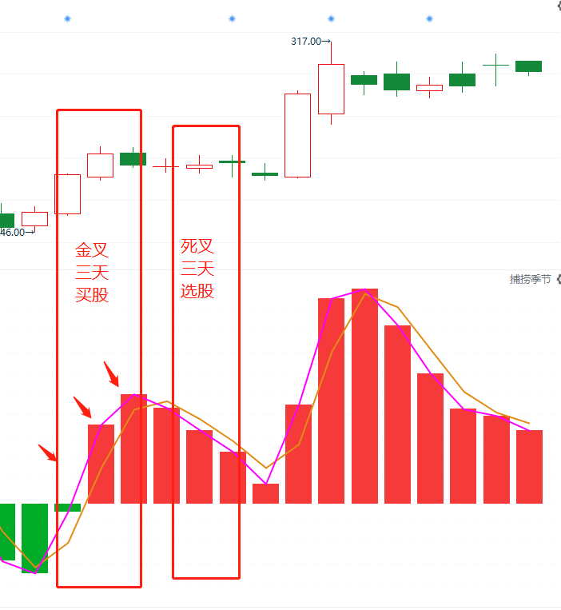
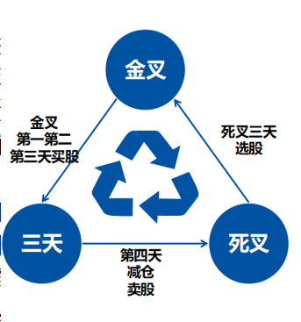
交易小结
买卖点---捕捞季节（3天原则）
买股是建立在趋势+资金都符合的阶段，做大概率的事情才能有好的预期
买股
1、买在捕捞季节死叉末端的回档，资金保持（一般死叉数柱子3-4根是调整充分）
特别注意：金叉出现之前的埋伏买股，都只能买一次，而且是底仓。金叉形成确认再加仓，利用浮仓操作。
2、稳健买点：智能辅助线/蓝线平台附近、金叉刚形成（柱子第1-2根合适，如金叉超过3-4根柱子之后，注意随时调整，乖离率高，谨慎追买，控制仓位）
告诉自己：回档买永远是更稳健，更省心；追高买需要控制仓位，执行力较高。
（好股票一定会有买点，追求波段，买不到一飞冲天。大阳线是符合预期，涨停是锦上添花）
一旦不及预期，预期之外的破位，观察资金和趋势是否都走坏，决定是否坚决离场，卖出保护本金

Slide 22
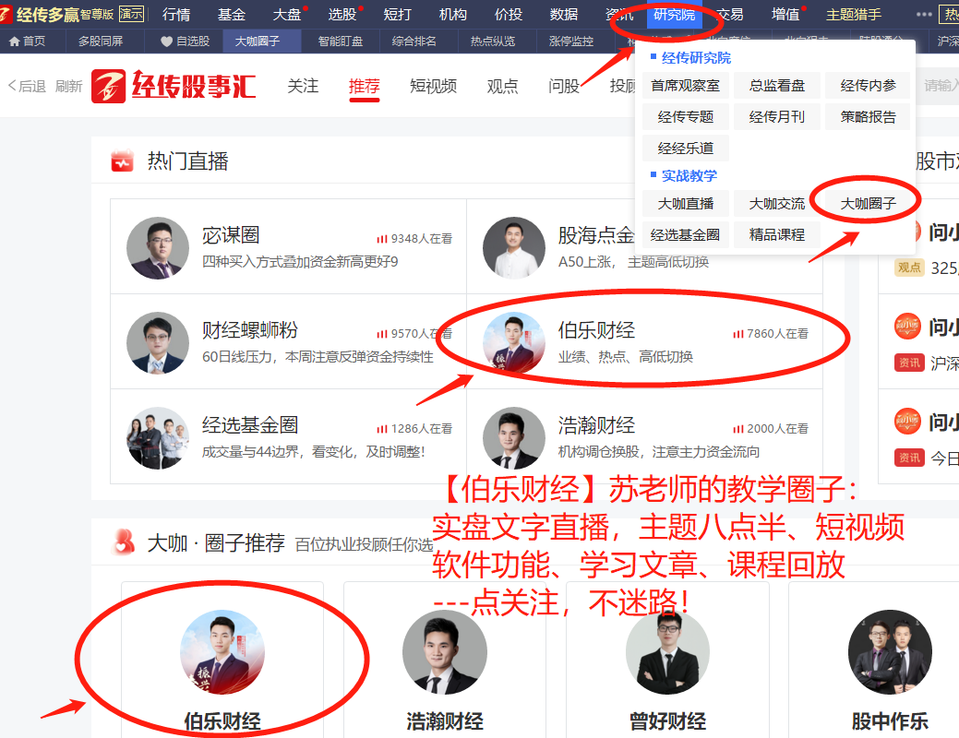
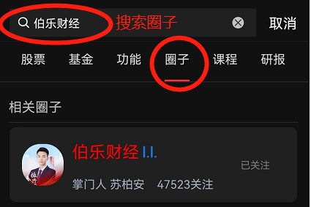
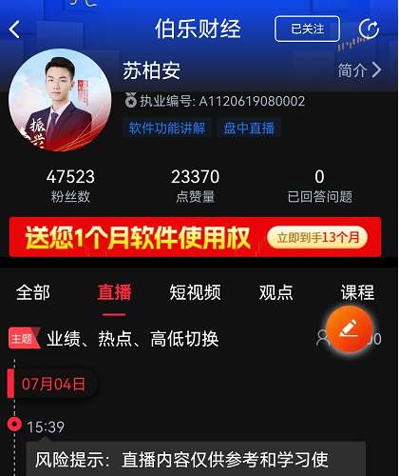
点关注，不迷路

